Slide 1
PREVERJANJE ZNANJA- MERJENJE
UČITELJICA: Monika Mihelič
18. maj 2020

Slide 2
Standardi znanja:
Minimalni standardi znanja: Učenec pozna naprave in merske enote za posamezna merjenja Pretvarja enoimenske sosednje merske enot v manjše. Temeljni standardi znanja: Učenec pozna in poimenuje naprave in merske enote za posamezna merjenja, ugotavlja odnose med njimi, pretvarja količine. Oceni, izmeri in zapiše meritev

Slide 3
KRITERIJI OCENJEVANJA:
Nezadostno (1) | Zadostno (2) | Dobro (3) | Prav dobro (4) | Odlično (5)
Ne pozna naprave za merjenje dolžine, mase, prostornine, časa, ploščine Ne pozna enote za merjenje dolžine, mase, prostornine, časa, ploščine Ne pretvarja ob tabeli | Pozna naprave za merjenje dolžine, mase, prostornine, časa, ploščine Pozna enote za merjenje dolžine, mase, prostornine, časa, ploščine Pretvarja ob tabeli | Pozna naprave za merjenje dolžine, mase, prostornine, časa, ploščine Pozna enote za merjenje dolžine, mase, prostornine, časa, ploščine Pretvarja sosednje enote in zapiše meritev | Pozna naprave za merjenje dolžine, mase, prostornine, časa, ploščine Pozna enote za merjenje dolžine, mase, prostornine, časa, ploščine Pretvarja sosednje enote in zapiše meritev Učenec ugotavlja odnose med njimi dolžino, maso, prostornino, časom in pretvarja količine. Oceni, izmeri in zapiše meritev ob usmeritvah. | Pozna naprave za merjenje dolžine, mase, prostornine, časa, ploščine Pozna enote za merjenje dolžine, mase, prostornine, časa, ploščine Pretvarja sosednje enote in zapiše meritev Učenec ugotavlja odnose med njimi dolžino, maso, prostornino, časom in pretvarja količine. Oceni, izmeri in zapiše meritev skoraj popolnoma samostojno.

Slide 4
Zapiši/povej kratice merskim enotam.
meter |  |  | centimeter |  |  | gram
hektoliter |  |  | liter |  |  | decimeter
kilogram |  |  | dekagram |  |  | deciliter
sekunda |  |  | kilometer |  |  | tona
milimeter |  |  | ura |  |  | minuta

Slide 5
Razvrsti vse merske enote, ki so spodaj. Zapiši samo kratice. kg, l, dag, dl, h, km, hl, min, cm²
MASA | DOLŽINA | PROSTORNINA | ČAS | PLOŠČINA

Slide 6
Naprave za merjenje:
S katero napravo merimo ČAS?__________________
S katero napravo merimo MASO? _______________
S katero napravo merimo DOLŽINO? _______________

Slide 7
PRETVARJAJ (BREZ TABELE/S TABELO)

Slide 8
PRETVARJAJ (BREZ TABELE/S TABELO)
1 l = ________ dl 3 l = ________ dl 40 l = ________ dl | 50 dl = ______ l 40 dl = ______ l 50 dl = ______l
5 l 40 dl = _____ dl | 650 dl = ____ l ____dl

Slide 9
PRETVARJAJ (BREZ TABELE/S TABELO)
1 kg = ________ dag 5 dag = _______ g 40 dag = ________ g 4 t = ________ kg | 500 g = ______dag 5000 kg = ______ t 100 g = ______dag * 2 kg = _______ g
5 kg 40 dag = _____ dag | 6 dag 5 g = ______ g

Slide 10
Zapiši še drugače.
1,5 km = ________ m | 1,5 kg = ________ dag | 1,5 m = ________ dm

Slide 11
Uredi po velikosti od najmanjšega.

Slide 12
Oceni. OBKROŽI:
VIŠINA VRAT | 2 m 2 dm 2 cm | DOLŽINA SPANJA | 12 min 12 h 12 dni
TEŽA ČLOVEKA | 70 dag 70 kg 70 t | KOLIČINA PITJA VODE | 2 dl 2 l 2 hl

Slide 13
Zapiši datum na dva načina.
PRIMER: 23. 4. 2018 = 23. APRIL 2018
1. 2. 2017 =____________________
25. MAREC 2017= _________________

Slide 14
DOPOLNI.

Slide 15
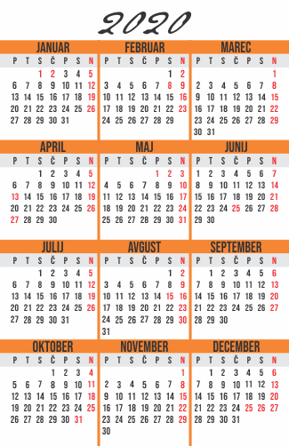
Na kateri dan pride tvoj rojstni dan? OBKROŽI.
Datum mojega rojstnega dne: _______________
P T S Č P S N

Slide 16
Dopolni.
Leto ima _______ dni. Prestopno leto ima ______ dni.
Mesec ima lahko _____ ali _____ mesec februar ima _____ ali _____ dni.
Teden ima ______dni.
Dan ima ______ ur.

Slide 17
Ponovi poštevanko števila 6 in množenje/deljenje z desetiškimi števili (npr. 4 x 60 = 240 300 : 60 = 5)
Pretvori.
2 dni = ____ h 3 min = ______ sek
4 min = ______ sek 2 tedna = _______dni
5 h = ______ min 8 h = _______min
1 šolska ura = ____min 1 h 20 min = _____ min

Slide 18
Koliko je ura?

Slide 19
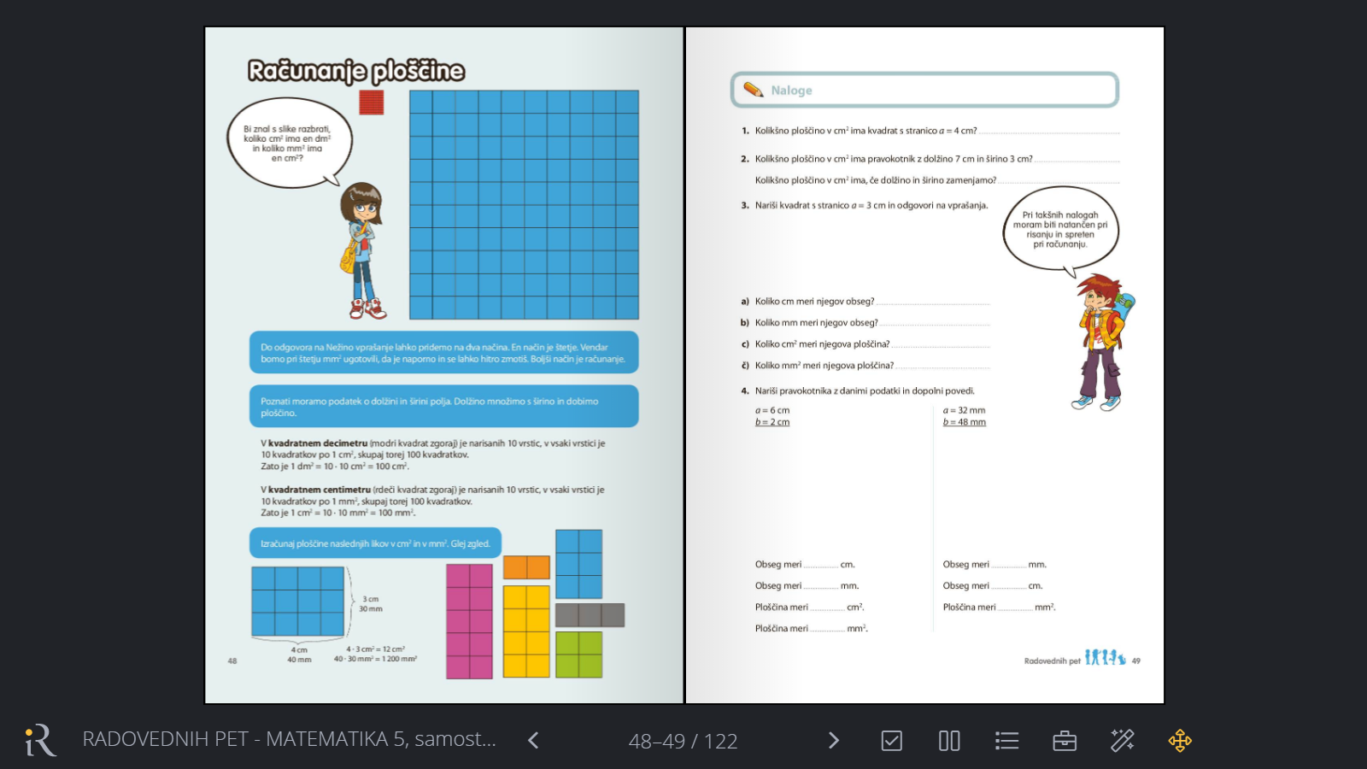
Izmeri ploščino.
Ploščina meri: ____kvadratkov.

Slide 20
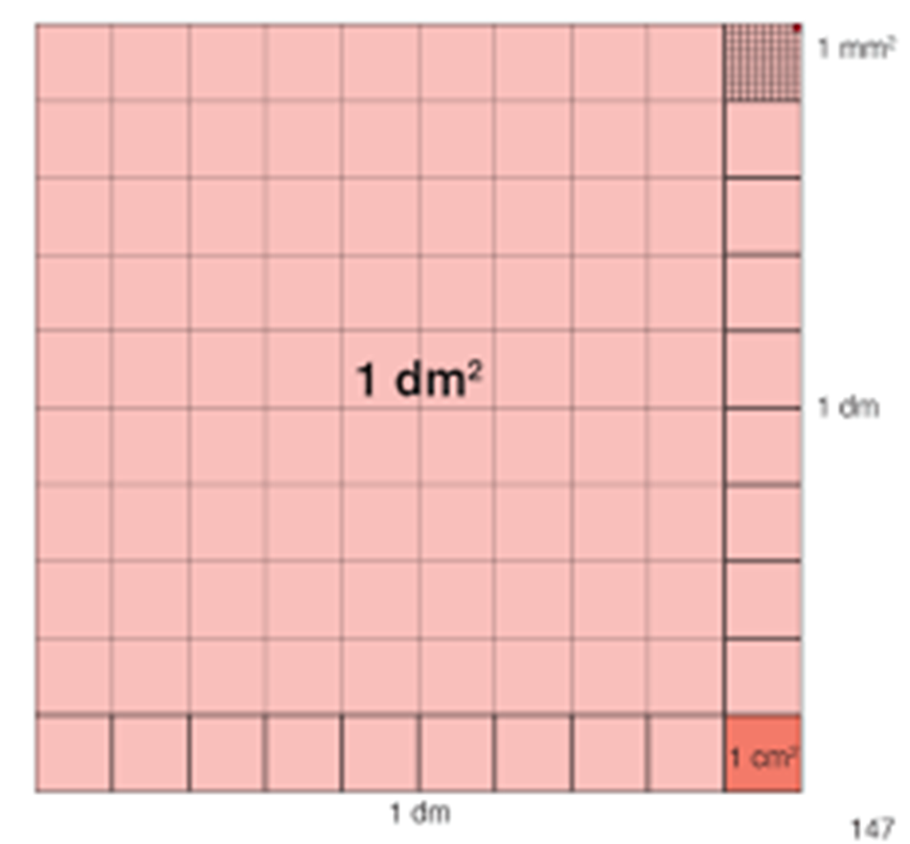
1 dm² =_____ cm²
1 cm² ⁼ _____ mm²
3 dm² =_____ cm²
7 cm² ⁼ _____ mm²
3 dm² =_____ cm²
7 dm² =_____ cm²
200 mm² =_____ cm²
800 dm² =_____ m²

